Slide 1
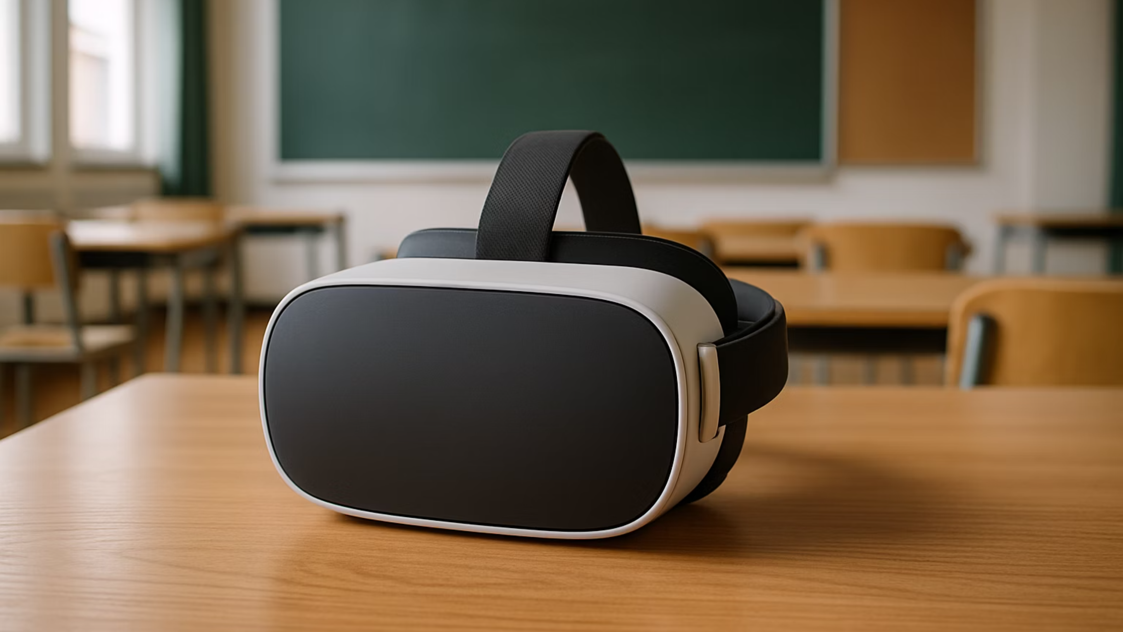
Lernen erleben – Virtuelle Plattform für digitalen Unterricht

Slide 2
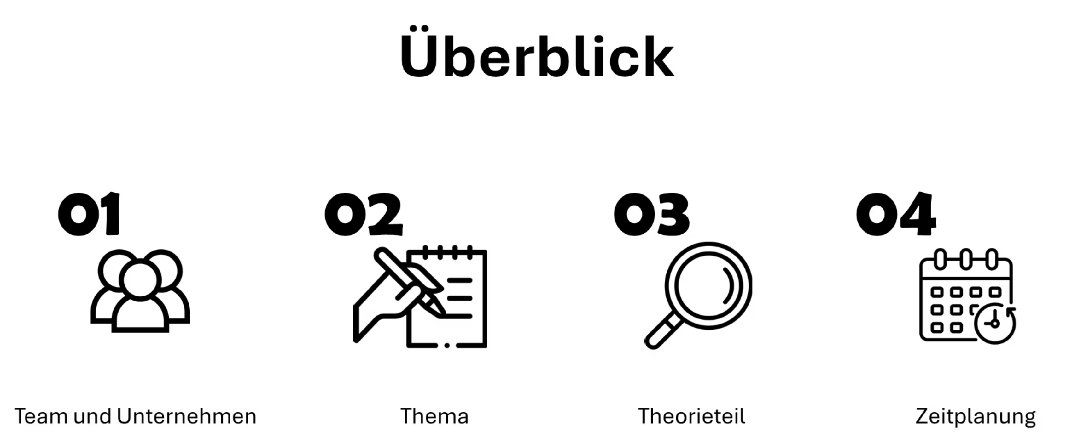


Slide 3
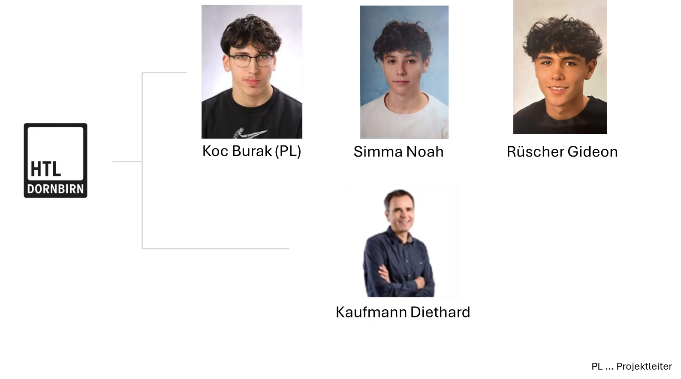
Team und Unternehmen

Slide 4

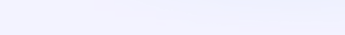
Team und Unternehmen

Slide 5

Team und Unternehmen

Slide 6
Thema
Ausgangssituation
Keine bestehende Infrastruktur für immersive Lernumgebungen.Bedarf nach einer digitalen, interaktiven Lösung.

Slide 7
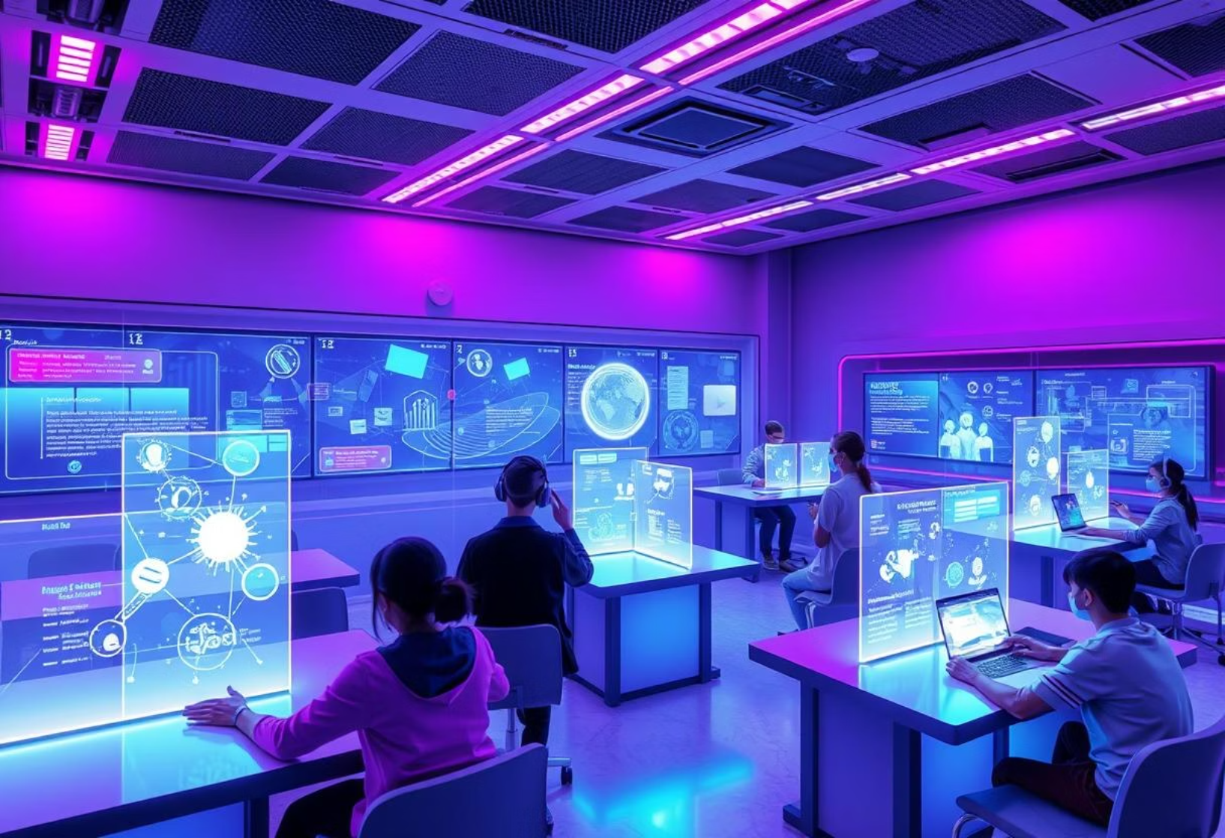
Thema & Kernziele des Projekts
Problemstellung
Geringe Motivation, fehlendes Engagement, oberflächliches Lernen in herkömmlichen Modellen. Innovation notwendig.
Vision
Zukünftige Lernräume: Engagement und intensives Erleben fördern. Immersive Technologien für begeisterndes Lernen.

Slide 8
Thema & Kernziele des Projekts
Hauptziele
Nebenziele
Modellierung der Lernumgebung (3D-Modelle)
Lernengagement steigern
Umsetzung des Prototyps auf spatial.io
Ermöglichung flexibler Lernformate
Einbau von Lerninhalten (Fragen, Navigation, Feedback)
Dokumentation und Evaluierung der Lernplattform

Slide 9
Theorieteil
Grobe Aufgabenteilung:
Rolle
Aufgabenbereich (Beispiel)
Koc Burak
3D-Modellierung + Raumgestaltung
Simma Noah
Interaktionsdesign + Testformate
Rüscher Gideon
Gamification & Didaktik

Slide 10






Projektgliederung & Schlüssel-Meilensteine
Recherche & Tool-Auswahl
Umfassende Untersuchung verfügbarer Technologien und Plattformen zur Ermittlung der optimalen Werkzeuge für das Projekt.
Entwicklung der Lernumgebung
Aufbau und Gestaltung der virtuellen Lernräume innerhalb von spatial.io, inklusive der visuellen und räumlichen Konzeption.
Inhalts- & Interaktionsintegration
Einbettung von Lernmaterialien wie Quizzes und die Implementierung von interaktiven Elementen zur Förderung des Lernerfolgs.
Benutzerführung & Navigation
Design einer intuitiven Navigation innerhalb der Umgebung, die es den Nutzern ermöglicht, sich frei und effizient zu bewegen (z.B. Start, Wiederholen).
Testdurchlauf & Feedback
Durchführung von Tests mit potenziellen Nutzern zur Sammlung von Feedback und Identifizierung von Verbesserungspotenzialen.
Dokumentation & Präsentation
Erstellung einer detaillierten Projektdokumentation und Vorbereitung der finalen Präsentation der Ergebnisse.

Slide 11
Zeitplan: Meilensteine
20.06.2025
1
Projektstart
2
01.10.2025
Recherche & Theorieteil abgeschlossen
01.11.2025
3
3D-Modellierung abgeschlossen
4
01.12.2025
Lerninhalte integriert (Quiz, Navigation)
15.01.2026
5
Testdurchlauf abgeschlossen
6
01.03.2026
Dokumentation abgeschlossen
07.04.2026
7
Diplomarbeit abgegeben

Slide 12


Vielen Dank für Ihre Aufmerksamkeit
Vielen Dank!
Fragen & Diskussion
Wir schätzen Ihre Zeit und Ihr Interesse an unserem Projekt sehr.
Wir freuen uns auf Ihre Fragen und einen regen Austausch.

